Slide 1
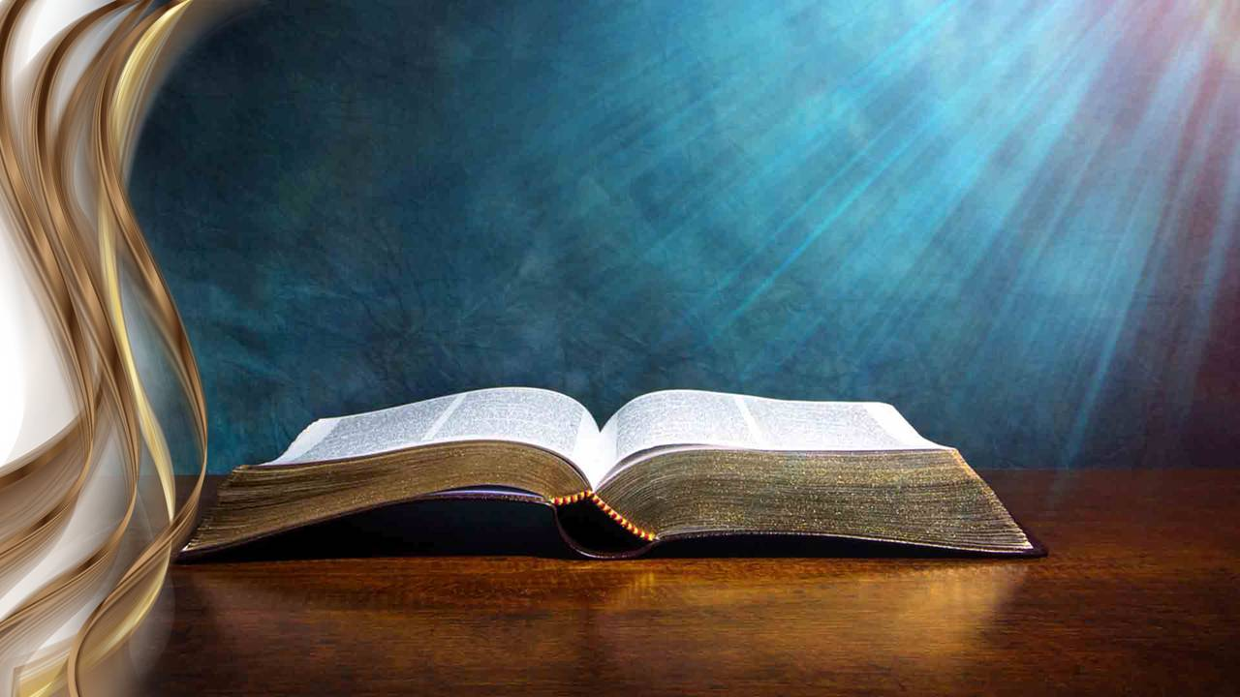
®Духовное наследие Э. Уайт в ЕАД
Notes:
Сегодня мы начнем тему немного необычно.
У нас всегда было вступление, название темы и потом ее раскрытие.
Сегодня будет вступление, затем предыстория, только потом название нашей темы и немного о теме.
Фактически у нас будет две важные части: предыстория и тема.

Slide 2
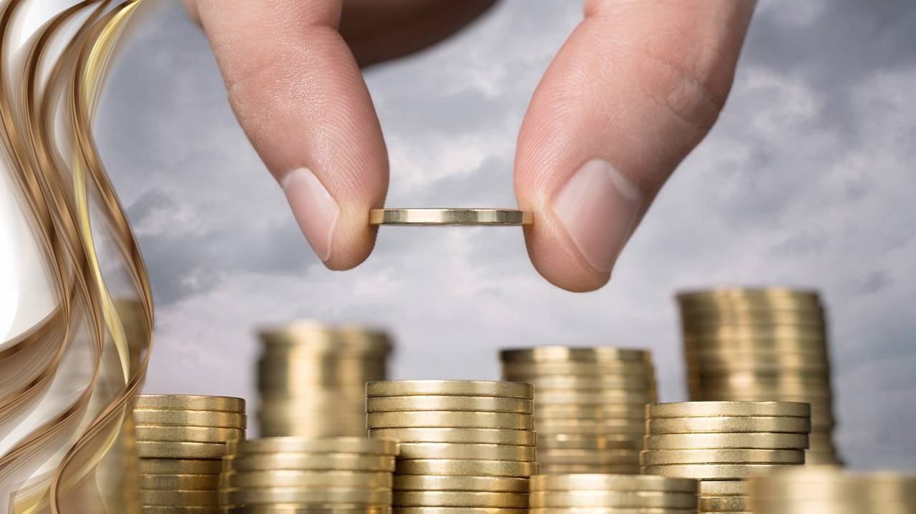
Выкуп за многих кому был заплачен?
Notes:
Выкуп за многих – кому был заплачен?
Так как мы встречаем много текстов в Библии с этой идеей.
Приведем некоторые, чтобы понимали о чем идет речь.

Slide 3
Так как Сын Человеческий не для того пришел, чтобы Ему служили, но чтобы послужить и отдать душу Свою для искупления многих.
Матфея 20.28.
Notes:
Матф.20.28.
Так как Сын Человеческий не для того пришел, чтобы Ему служили, но чтобы послужить и отдать душу Свою для искупления многих.

Slide 4
Он есть умилостивление за грехи наши, и не только за наши, но и за грехи всего мира.
1 Иоанна 2.2.
Notes:
1Иоан.2.2.
Он есть умилостивление за грехи наши, и не только за наши, но и за грехи всего мира.
В 1968 году на экраны кинотеатров Франции вышел фильм с очень ироническим названием: «Лифт на эшафот».

Slide 5
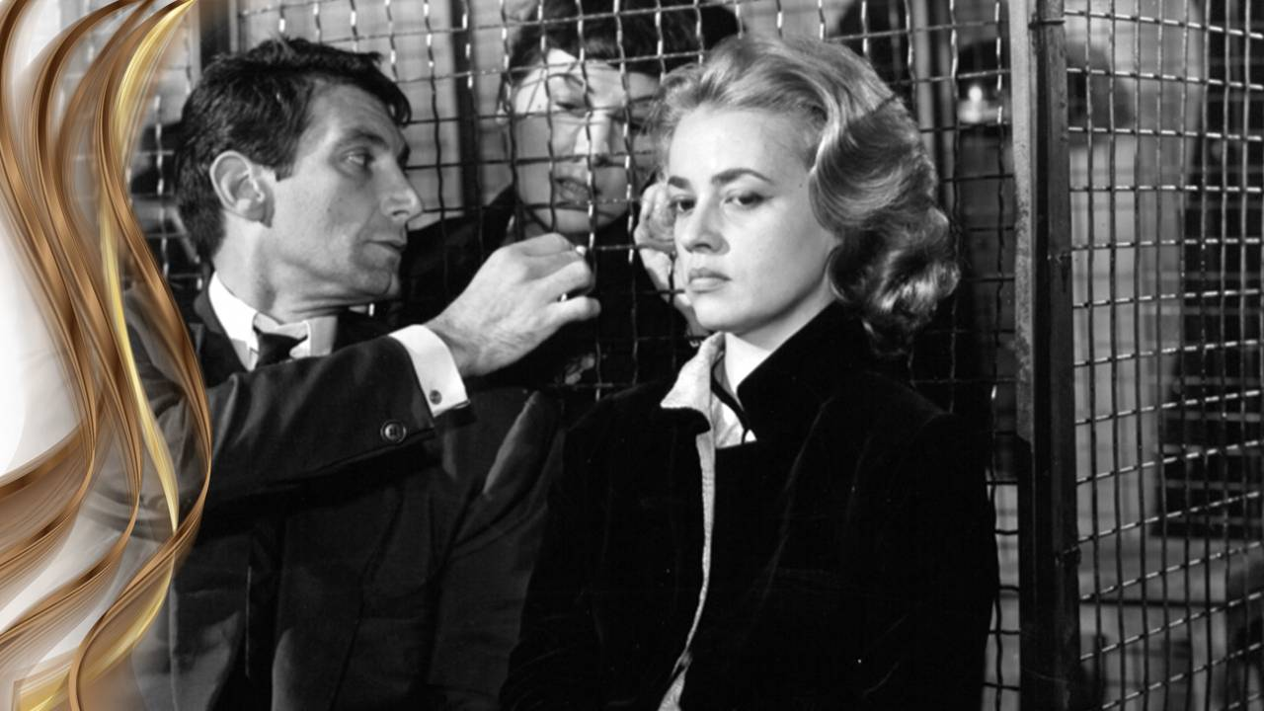
Notes:
Неверная жена с любовником планировали убить мужа этой женщины. Вроде бы все предусмотрели, заранее подготовились, но ошибка – оставленная на балконе веревка может стать доказательством. Нужно вернуться, но вот проблема – неожиданно застрял лифт ... полиция, тюрьма.
- В чем ирония названия?
Не будет утомительного подъема по ступеням к месту казни – лифт быстро и удобно поднимет на эшафот.

Slide 6
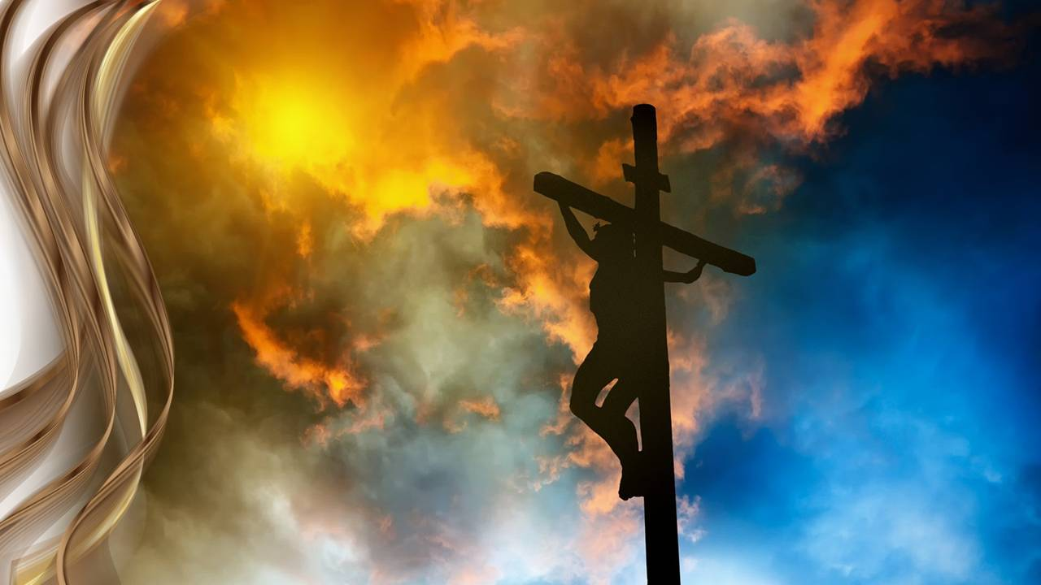
Notes:
Подобная ирония есть в последних семи выражениях сцены распятия Иисуса, представленных евангелистом Лукой.
- Что мы видим здесь?
Христос умирает не на эшафоте, не такой смертью, которой обычно умирают, в преклонном возрасте, когда ресурс жизни исчерпан, а на Голгофском кресте, как преступник, хотя на самом деле Праведник (Голгофа – от арамейского Γολγοθᾶ– череп).

Slide 7
И когда пришли на место, называемое Лобное, там распяли Его и злодеев, одного по правую, а другого по левую сторону.
Луки 23.33.
Notes:
Луки 23.33.
И когда пришли на место, называемое Лобное, там распяли Его и злодеев, одного по правую, а другого по левую сторону.
Согласно преданию, Адам был похоронен на этом месте. Часто в картинах художник изображает у подножия креста череп – передавая этим идею, что новый Адам умирает при старом Адаме. То есть смерть Иисуса Христа была заместительной и искупительной.

Slide 8
Так как Сын Человеческий не для того пришел, чтобы Ему служили, но чтобы послужить, и отдать душу Свою для искупления многих.
Матфея 20.28.
Notes:
Матф.20.28.
Так же и Сын Человеческий не для того пришел, чтобы Ему служили, но чтобы послужить, и отдать душу Свою для искупления многих.
Снова возникает вопрос…

Slide 9
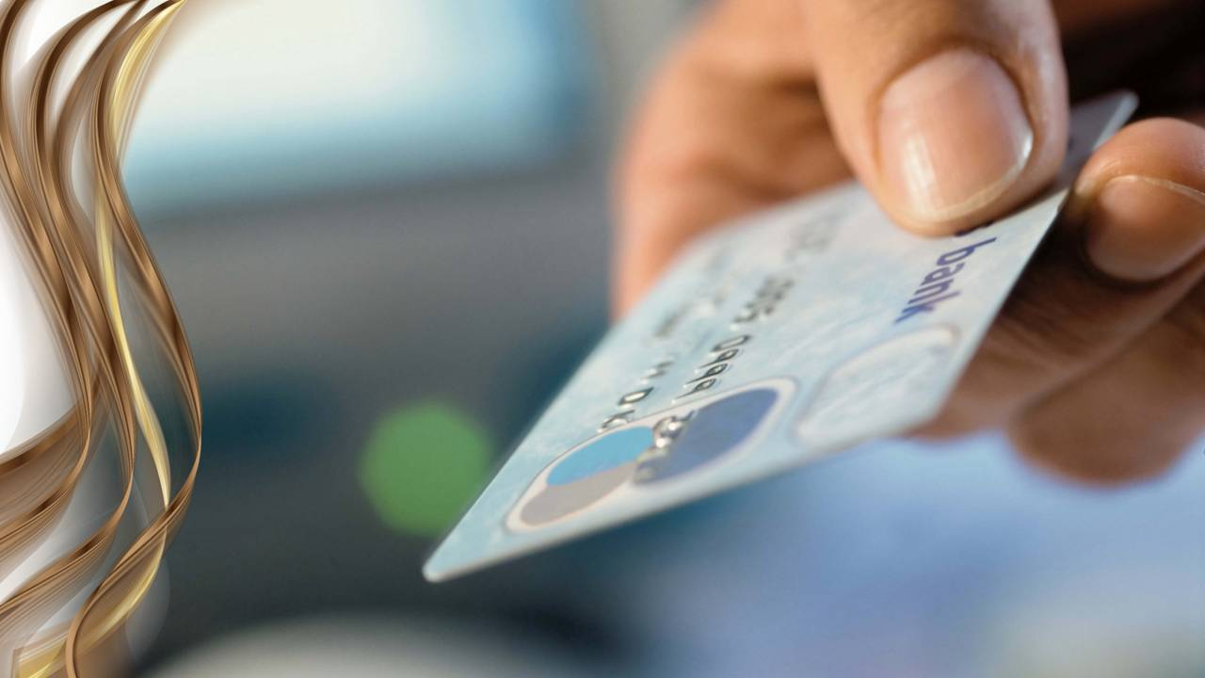
Notes:
- Кому был заплачен выкуп?
- В христианской церкви на протяжении веков задавали этот вопрос, кто получил выкуп за наше духовное освобождение от рабства греха?
Не было проблем с вопросами – кому или за кого была предложена жертва Христа (за нас, людей), или Кем она была предоставлена ​​– это все и так понятно.
- Но вопрос встал – КОМУ был заплачен выкуп?

Slide 10
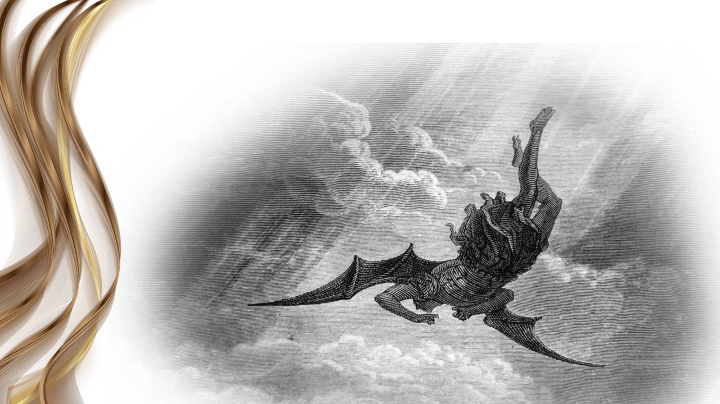
Выкуп был нужен дьяволу
Notes:
Вариант 1: Выкуп был нужен дьяволу.
В основе теории лежат библейские тексты, подчеркивающие идею выкупа.

Slide 11
Ибо вы куплены дорогою ценою. Посему прославляйте Бога и в телах ваших и в душах ваших, которые суть Божии.
1 Коринфянам 6.20.
Notes:
1Кор.6.20.
Ибо вы куплены дорогою ценою. Посему прославляйте Бога и в телах ваших и в душах ваших, которые суть Божии.

Slide 12
Так как Сын Человеческий не для того пришел, чтобы Ему служили, но чтобы послужить и отдать душу Свою для искупления многих.
Матфея 20.28.
Notes:
Матф.20.28.
Так как Сын Человеческий не для того пришел, чтобы Ему служили, но чтобы послужить и отдать душу Свою для искупления многих.

Slide 13
Ибо и Сын Человеческий не для того пришел, чтобы Ему служили, но чтобы послужить и отдать душу Свою для искупления многих.
Марка 10.45.
Notes:
Марк.10.45.
Ибо и Сын Человеческий не для того пришел, чтобы Ему служили, но чтобы послужить и отдать душу Свою для искупления многих.

Slide 14
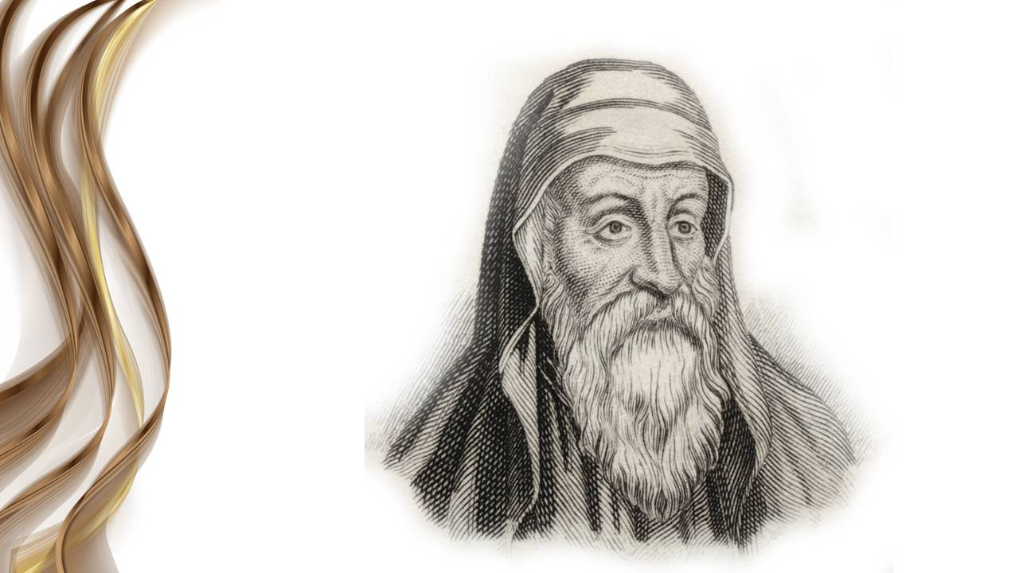
Notes:
С точки зрения Оригена, выкуп (душа Иисуса) нужно было заплатить дьяволу, так как он держал людей в плену.
Причем, инициатива выкупа кровью Иисуса исходила не от Бога, а от самого дьявола.
В конце концов оказалось, что сатана оказался обманутым, потому что воскресение Иисуса разрушило все его планы.
Однако Библия учит, что именно смерть Христа уничтожит дьявола и его дела.

Slide 15
А как дети причастны плоти и крови, то и Он также воспринял оные, дабы смертью лишить силы имеющего державу смерти, то есть диавола.
Евреям 2.14.
Notes:
Евр.2.14.
А как дети причастны плоти и крови, то и Он также воспринял оные, дабы смертью лишить силы имеющего державу смерти, то есть диавола.

Slide 16
Кто делает грех, тот от диавола, потому что сначала диавол согрешил. Для сего-то и явился Сын Божий, чтобы разрушить дела диавола.
1 Иоанна 3.8.
Notes:
1Иоан.3.8.
Кто делает грех, тот от диавола, потому что сначала диавол согрешил. Для сего-то и явился Сын Божий, чтобы разрушить дела диавола.

Slide 17
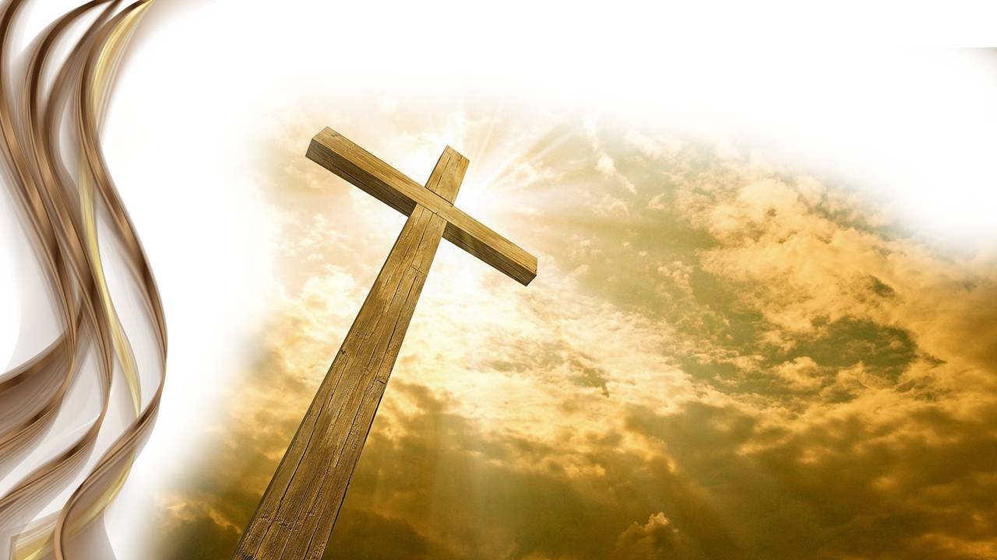
Выкуп был нужен дьяволу
Жертву требовал Бог
Notes:
Вариант 2: Жертву требовал Бог за моральный ущерб.

Slide 18
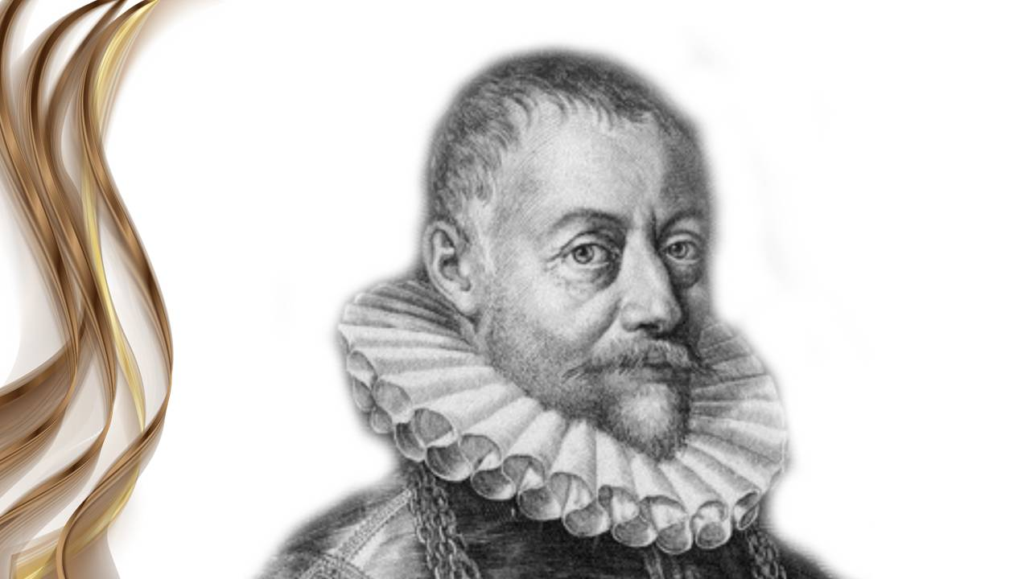
Notes:
Основателем этой теории является выдающийся богослов средневековья Ансельм Кентерберийский (1033–1109).
Эта концепция называется «объективной теорией искупления», ибо она утверждает, что Христос умер для удовлетворения Божественного правосудия, заложенного в самой природе Бога.
Выкуп не был направлен в первую очередь на человека и не предусматривал ни одного выкупа сатане.
Конечно, такая точка зрения узурпирует представление характера Божия.
- Разве Бог был судьей, Который требовал неумолимо жертвы Своего Сына, чтобы удовлетворить справедливость?
Бог никогда не убивал Своего Сына.
- Разве не наши грехи убили Христа на кресте?

Slide 19
Но Он взял на Себя наши немощи и понес наши болезни; а мы думали, что Он был поражаем, наказуем и уничижен Богом. Но Он изъязвлен был за грехи наши и мучим за беззакония наши; наказание мира нашего было на Нем, и ранами Его мы исцелились.
Исаия 53.4-5.
Notes:
Ис.53.4-5.
Но Он взял на Себя наши немощи и понес наши болезни; а мы думали, что Он был поражаем, наказуем и уничижен Богом. Но Он изъязвлен был за грехи наши и мучим за беззакония наши; наказание мира нашего было на Нем, и ранами Его мы исцелились.
Не Бог убил Христа, а наши грехи.

Slide 20
От уз и суда Он был взят; но род Его кто изъяснит? ибо Он отторгнут от земли живых; за преступления народа Моего претерпел казнь.
Исаия 53.8.
Notes:
Ис.53.8.
От уз и суда Он был взят; но род Его кто изъяснит? ибо Он отторгнут от земли живых; за преступления народа Моего претерпел казнь.
Не Бог нуждался, чтобы Сын Его умилостивлял, потому что Сам Бог обеспечил умилостивление для нас.

Slide 21
В том любовь, что не мы возлюбили Бога, но Он возлюбил нас и послал Сына Своего в умилостивление за грехи наши.
1 Иоанна 4.10.
Notes:
1Иоан.4.10.
В том любовь, что не мы возлюбили Бога, но Он возлюбил нас и послал Сына Своего в умилостивление за грехи наши.
Жертва Христа была совершенно добровольной.
Мы уже расширяли то что произошло на небе изначально…

Slide 22
Потому любит Меня Отец, что Я отдаю жизнь Мою, чтобы опять принять ее. Никто не отнимает ее у Меня, но Я Сам отдаю ее. Имею власть отдать ее и власть имею опять принять ее. Сию заповедь получил Я от Отца Моего.
Иоанна 10.17-18.
Notes:
Иоан.10.17-18.
Потому любит Меня Отец, что Я отдаю жизнь Мою, чтобы опять принять ее. Никто не отнимает ее у Меня, но Я Сам отдаю ее. Имею власть отдать ее и власть имею опять принять ее. Сию заповедь получил Я от Отца Моего.
Таким образом, наш выкуп был не платой Небесному Отцу за наше преступление, и не был платой дьяволу за наше освобождение.
Христос пришел не для того, чтобы замолить Бога, но, чтобы наши вины, грехи взять на себя и освободить нас, очистить от них.
Жертва Христа – это не подкуп, удобрение разгневанного Бога – Христос является инициатором нашего спасения, а Отец с этим согласился.

Slide 23
Которого Бог предложил в жертву умилостивления в Крови Его через веру, для показания правды Его в прощении грехов, соделанных прежде, во время долготерпения Божия, к показанию правды Его в настоящее время, да явится Он праведным и оправдывающим верующего в Иисуса.
Римлянам 3.25-26.
Notes:
Рим.3.25-26.
Которого Бог предложил в жертву умилостивления в Крови Его через веру, для показания правды Его в прощении грехов, соделанных прежде, во время долготерпения Божия, к показанию правды Его в настоящее время, да явится Он праведным и оправдывающим верующего в Иисуса.

Slide 24
Выкуп был нужен дьяволу
Жертву требовал Бог
Выкуп заплачен Христу
Notes:
Вариант 3: Выкуп заплачен Христу.
- Если выкуп был заплачен не Богу и не дьяволу – то, кто получил выкуп?
Иисус Христос твердо решил, что Он Сам должен получить лекарство, Он провозгласил:

Slide 25
От власти ада Я искуплю их, от смерти избавлю их. Смерть! Где твое жало? Ад! Где твоя победа? Раскаяния в том не будет у Меня.
Осия 13.14.
Notes:
Ос.13.14.
От власти ада Я искуплю их, от смерти избавлю их. Смерть! где твое жало? ад! где твоя победа? Раскаяния в том не будет у Меня.
Христос решил взять на себя последствия греха, таким образом подчинил Себя Закону праведности, требующему смерти грешника. Поэтому в Своей невинности смерть Иисуса была платой за грех. Жизнь Христа проявляла уважение к неизменному Закону Божию, выражающему характер самого Бога.

Slide 26
Которого Бог предложил в жертву умилостивления в Крови Его через веру, для показания правды Его в прощении грехов, соделанных прежде.
Римлянам 3.25.
Notes:
Рим.3.25.
Которого Бог предложил в жертву умилостивления в Крови Его через веру, для показания правды Его в прощении грехов, соделанных прежде.
Цена выкупа была уплачена.
Кающийся грешник – прощен.
Закон был оправдан, подтвержден, реабилитирован.

Slide 27
Все, что дает Мне Отец, ко Мне придет; и приходящего ко Мне не изгоню вон.
Иоанна 6.37.
Notes:
Иоан.6.37.
Все, что дает Мне Отец, ко Мне придет; и приходящего ко Мне не изгоню вон.
Жертва Иисуса, принесенная на кресте, была выражением любви Бога к Своему творению – любви, которая была сильнее смерти.

Slide 28
Со Христом поступили так, как того заслуживаем мы, — чтобы с нами поступали так, как заслуживает того Он. Осужденный за наши грехи, к которым Он не был причастен, Христос пострадал, чтобы мы были оправданы Его праведностью, к которой мы не причастны. Он принял нашу смерть, чтобы мы приняли Его жизнь. “Ранами Его мы исцелились”.
Желание веков. 25
Notes:
Со Христом поступили так, как того заслуживаем мы, — чтобы с нами поступали так, как заслуживает того Он. Осужденный за наши грехи, к которым Он не был причастен, Христос пострадал, чтобы мы были оправданы Его праведностью, к которой мы не причастны. Он принял нашу смерть, чтобы мы приняли Его жизнь. “Ранами Его мы исцелились”. (Элен Уайт. Желание веков. 25.)

Slide 29
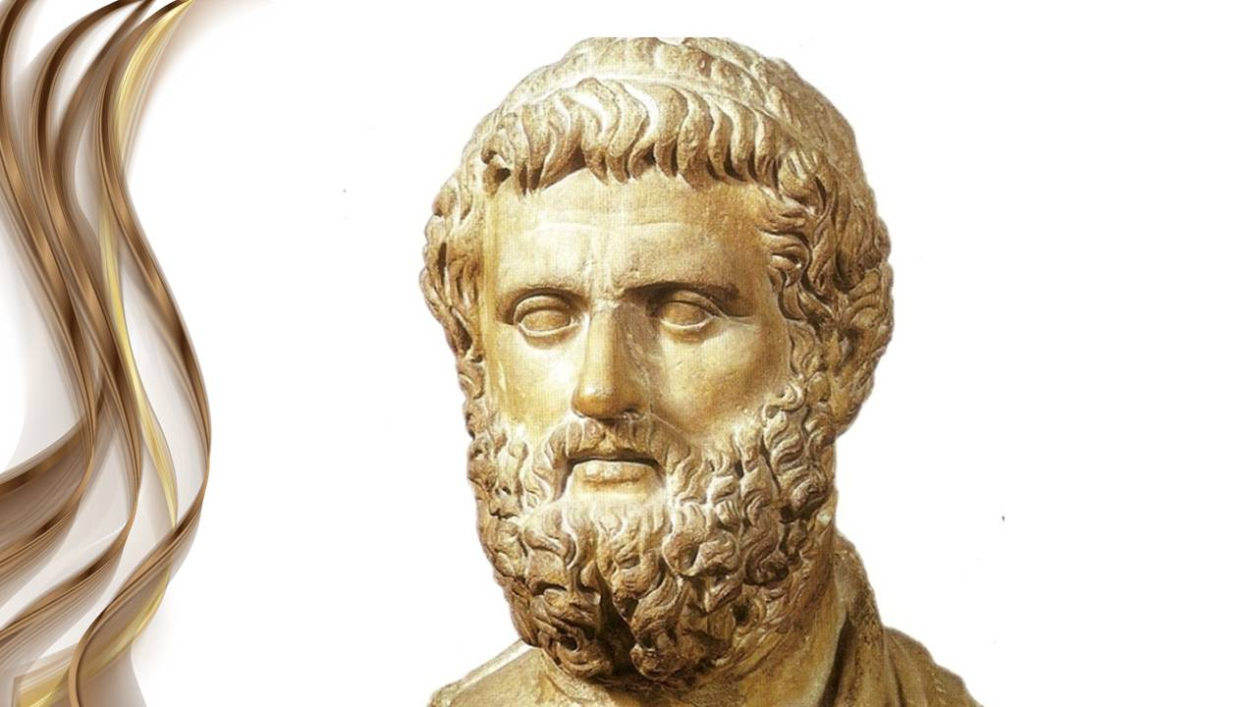
Notes:
Эсхил был приговорен афинянами к смертной казни.
Его уже готовили, чтобы вывести на место казни.
А его брат был выдающимся воином.
Так случилось, что именно в день смертной казни он смело отличился тем, чтобы героически в бою одержал победу, хотя потерял руку.
Он пришел в суд в момент, когда его брат был осужден, положил часть оторванной руки так, что все присутствовавшие в зале видели.
Историки пишут, что, когда судья увидел, какой ценой самопожертвования и страдания была одержана эта победа – судья простил этого приговоренного к смерти брата, ради его же брата.

Slide 30
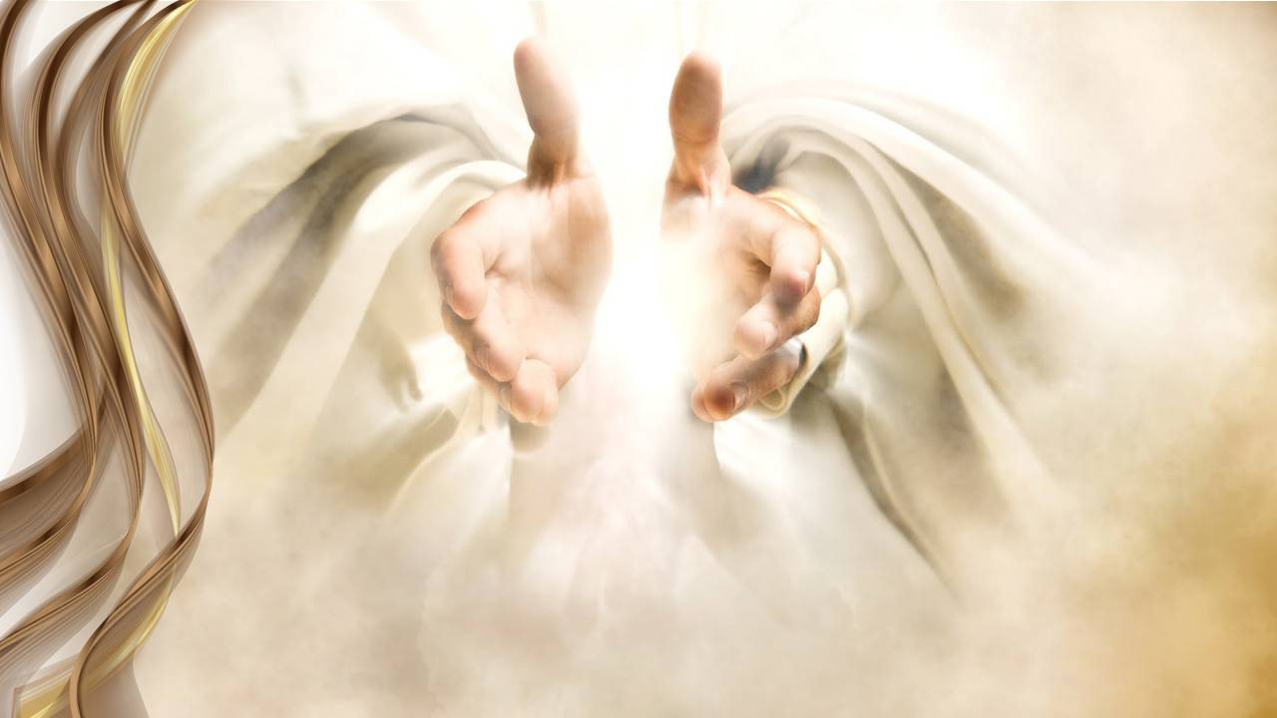
Notes:
Есть Тот, Кто принес за нас искупление, Кто поднимает Свои пробитые руки, что доказать нам с вами какой ценой мы были искуплены от греха, и если мы позволим Ему написать Божий Закон в наших сердцах – иными словами, позволим характеру Христа отразиться в нашей жизни, праведность Иисуса станет нашей.

Slide 31
Вот завет, который завещаю им после тех дней, говорит Господь: вложу законы Мои в сердца их, и в мыслях их напишу их, и грехов их и беззаконий их не воспомяну более.
Евреям 10.16-17.
Notes:
Евр.10.16-17.
Вот завет, который завещаю им после тех дней, говорит Господь: вложу законы Мои в сердца их, и в мыслях их напишу их, и грехов их и беззаконий их не воспомяну более.
Смотря на то, как Бог открывает нам Себя в Писании и трудах Духа пророчества, мы не можем отвлекаться на богословские споры…
Для нас важно то, что для нас сделал, делает и будет делать Христос.
И мы не можем не присоединиться к словам апостола Павла:

Slide 32
О, бездна богатства и премудрости и ведения Божия! Как непостижимы судьбы Его и неисследимы пути Его!
Римлянам 11.33.
Notes:
Рим.11.33.
О, бездна богатства и премудрости и ведения Божия! Как непостижимы судьбы Его и неисследимы пути Его!

Slide 33
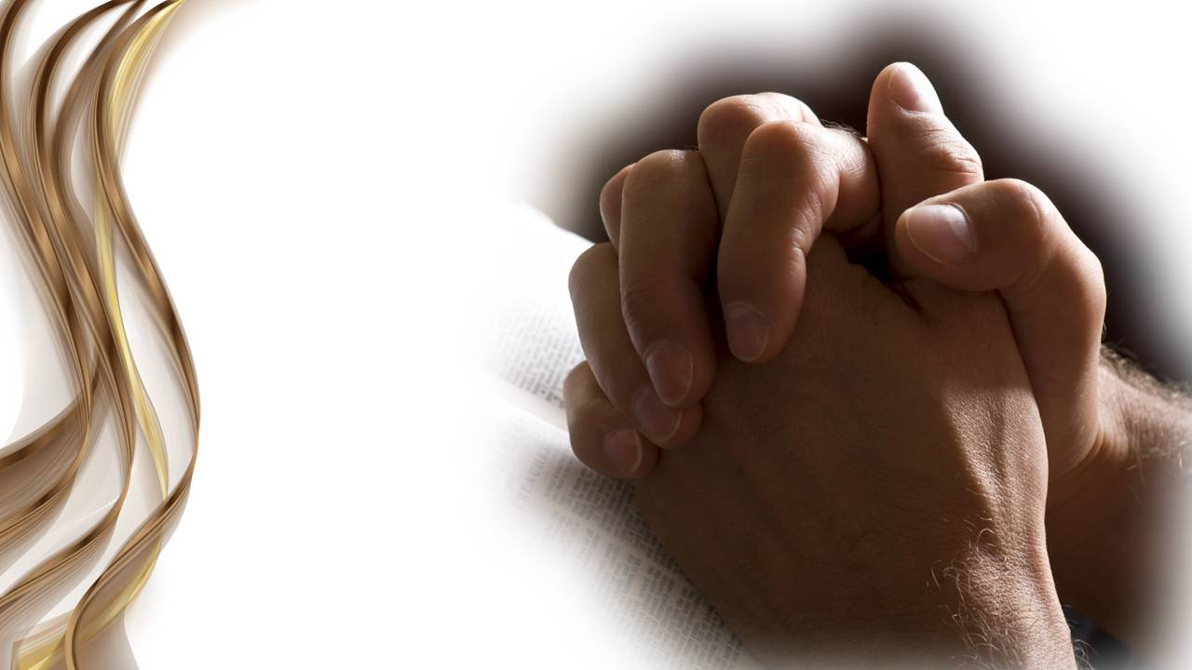
Notes:
Молитва.

